Slide 1
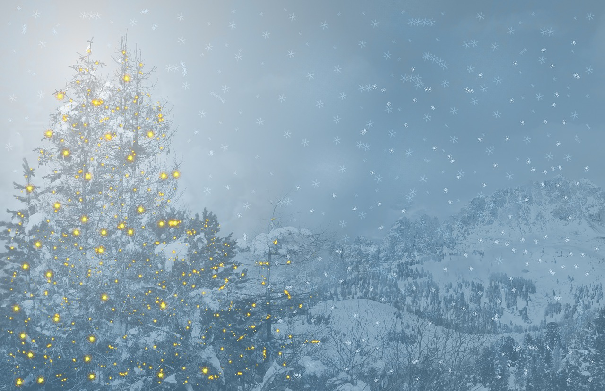
DS Project
17-014 김도형 17-033 김찬영

Slide 2
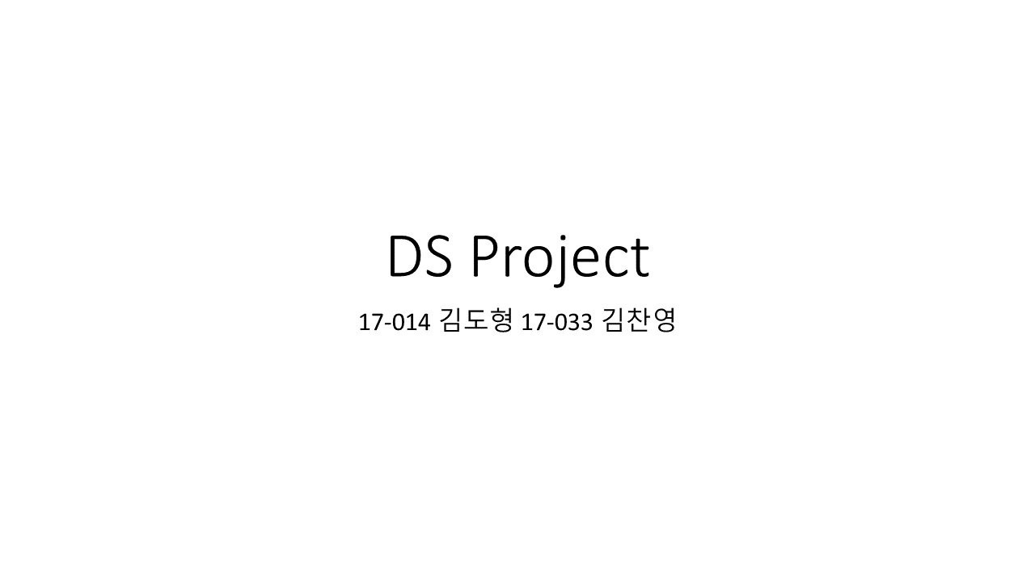
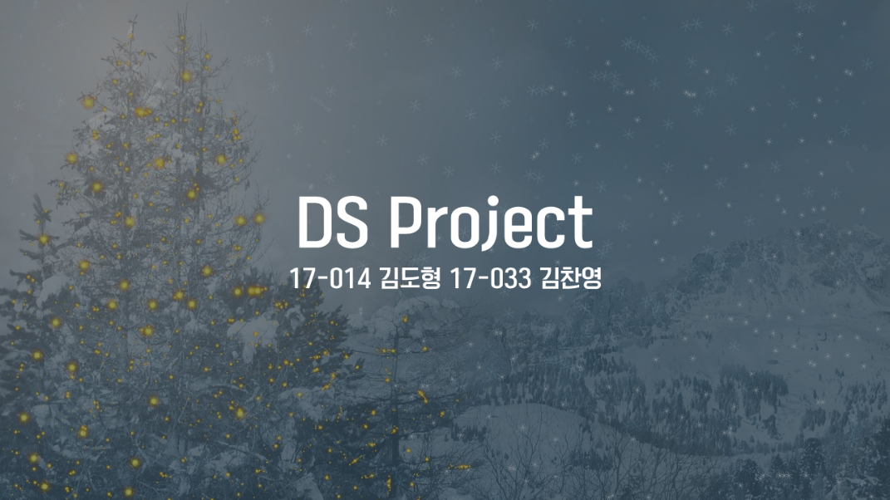
소개
PPT 제작으로 하루의 소중한 시간을 날리는 한과영 학생들을 위한 자동 템플릿 조정 프로그램입니다.

Slide 3
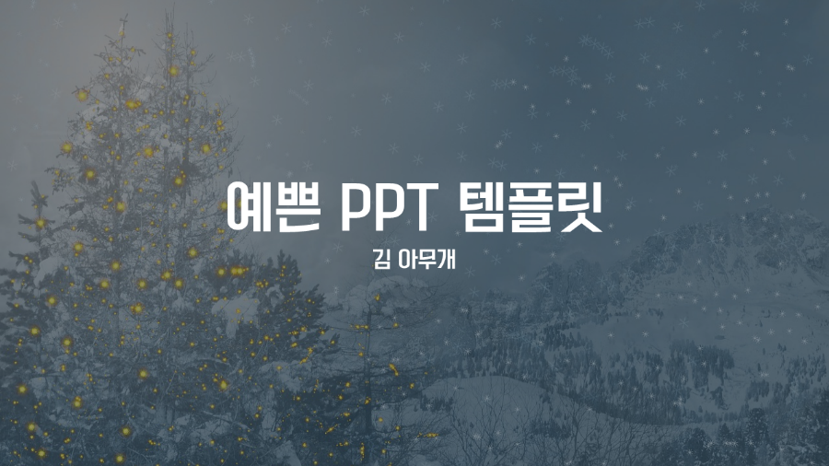
목표
기본적인 흰 바탕에 검은 글씨로 된 PPT와 적용시키고 싶은 템플릿을 가진 샘플 PPT가 있으면 기본 PPT에 해당 템플릿을 적용시킨 PPT를 생성한다.
샘플 PPT

Slide 4



슬라이드 제목
Christmas
캡션1
캡션2
캡션3
그림1
그림2
그림3
Oh yeah I like the Christmas tree
DS Project
20170622
< 마지막처럼 >
ㄹㅇ 마지막인듯.
20160808
<붐바야>
블핑 탄신일

Slide 5
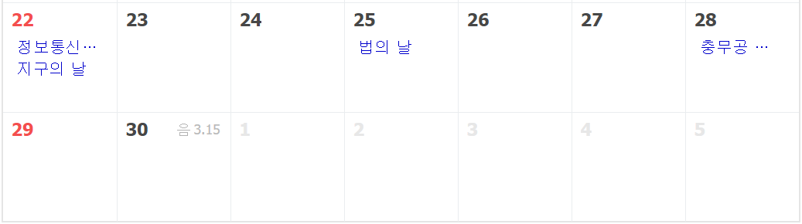
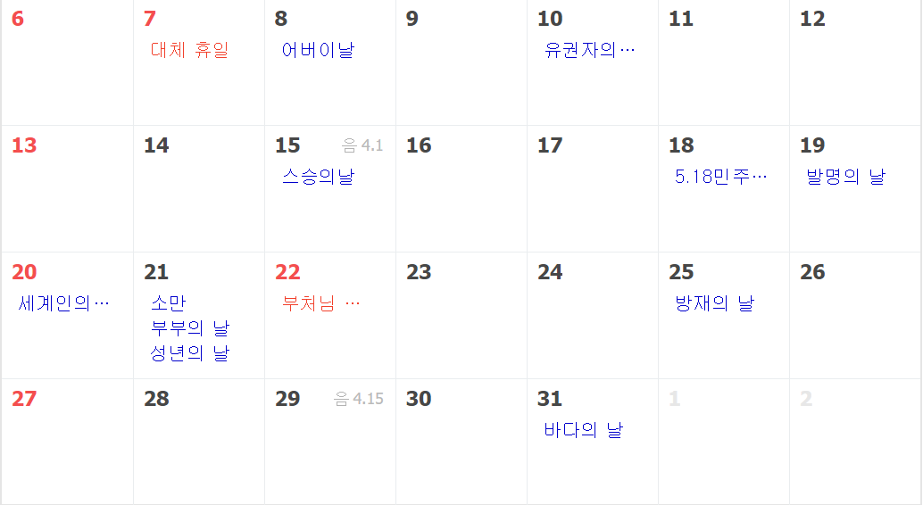
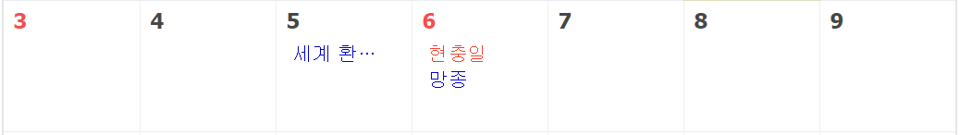
일정
~4/30 ppt Open XML 형식 파악
~5/9 템플릿 구조 처리, 기본 폼 제작
~5/23 메인 프로그램 제작
~6/7 디버깅

